Slide 1

移动客户端通道面试陈述
IEG · 天美工作室群 · 新视野产品组
zhiyangfu 傅志阳

Slide 2

个人经历概述

Slide 3




2014年7月
北京大学硕士研究生毕业
2014年10月
日本有趣法人カヤック(Kayac)株式会社
2015年10月至今
天美工作室群 新视野产品组
有乐
有前电竞

Slide 4
阶段主要工作成果
微服务化游戏联机对战系统
业务组件化，组件微服务化
服务隔离、通信、熔断、降级、测试等
基于 WebAssembly 的热更新方案
指令精简稳定
基于寄存器模型虚拟机

Slide 5
一、微服务化游戏联机对战系统

Slide 6
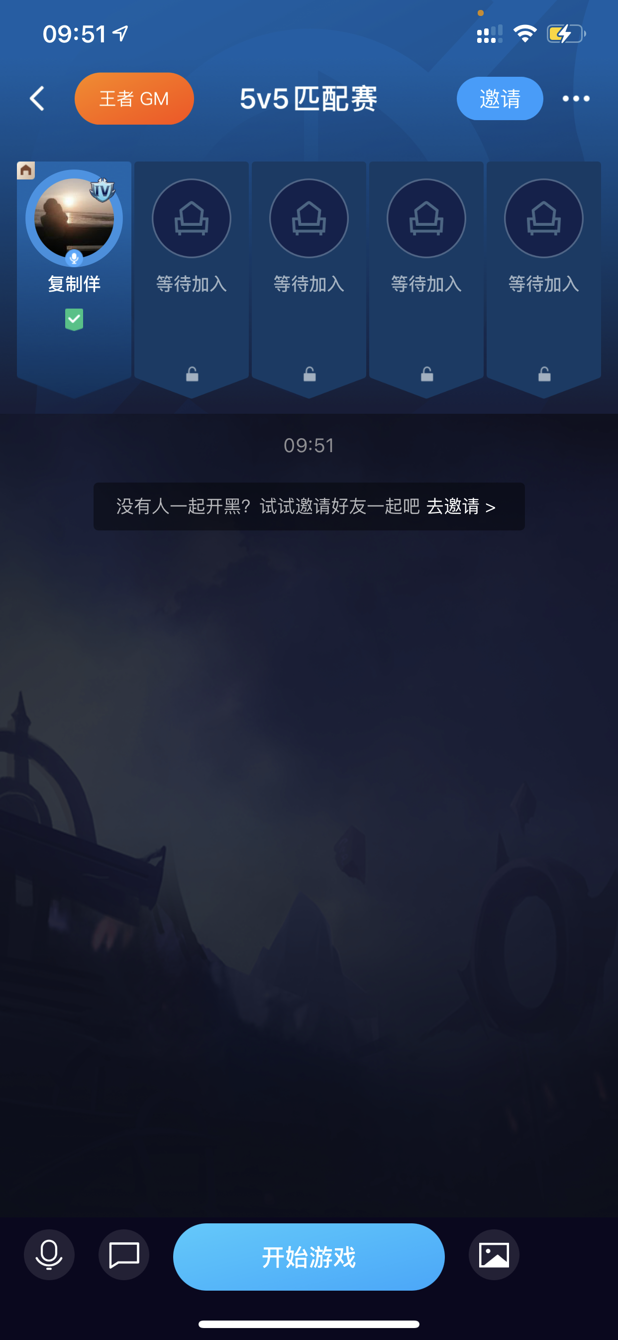
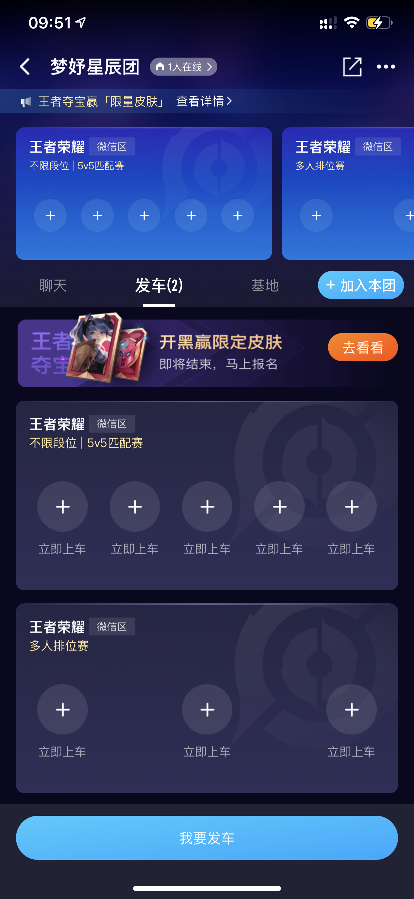
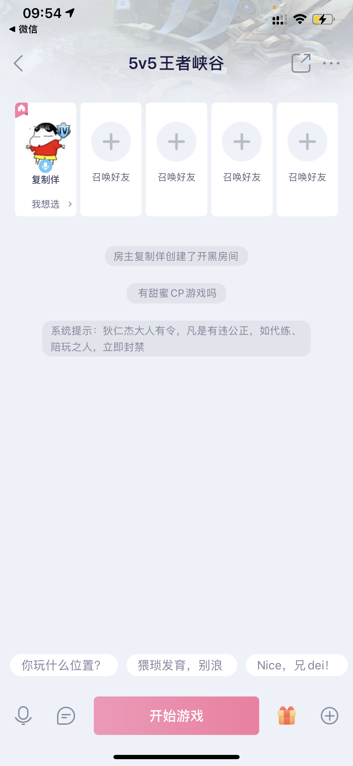

需求背景
两个 app 有相同核心业务
王者开黑
团房间
语音连麦
云游戏
帧同步
……
有前电竞
有乐

Slide 7
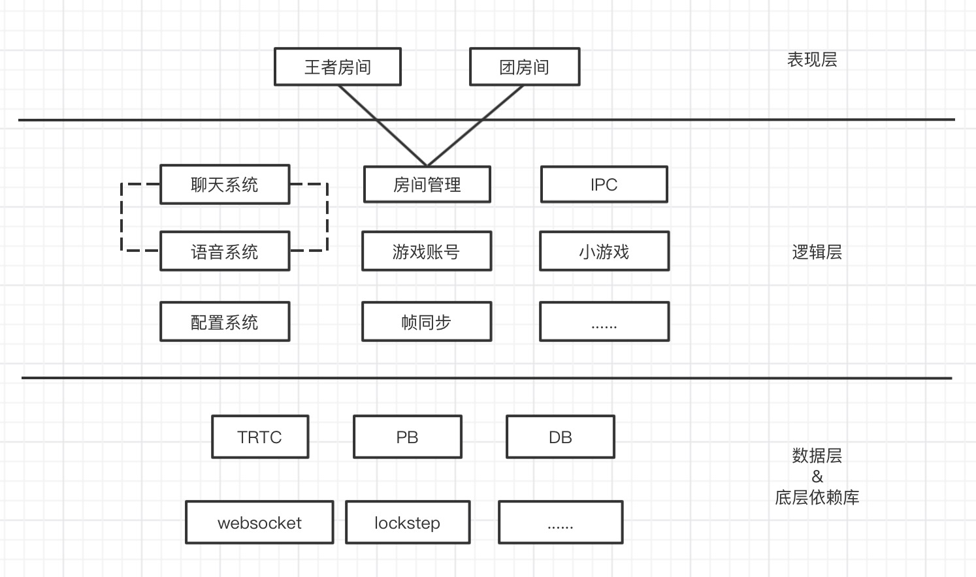
常用方式：分层组件化
带来的问题：
层级关系、依赖关系并不好确定
隔层调用，需要反向代理
同级调用，会存在互相依赖

Slide 8
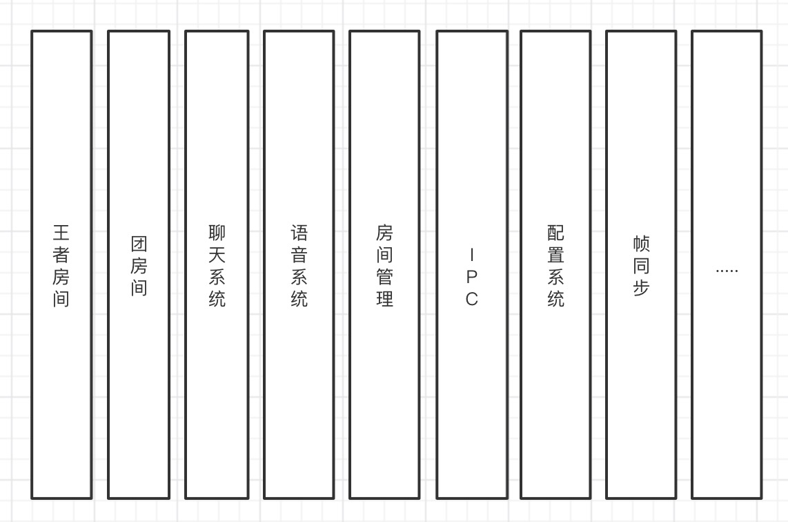
组件服务化
大道至简，层级、依赖关系打扁平，完全解耦
每个组件作为一个服务，只关心自身业务和接口
扩展性强、可测试性强、灵活性高

Slide 9
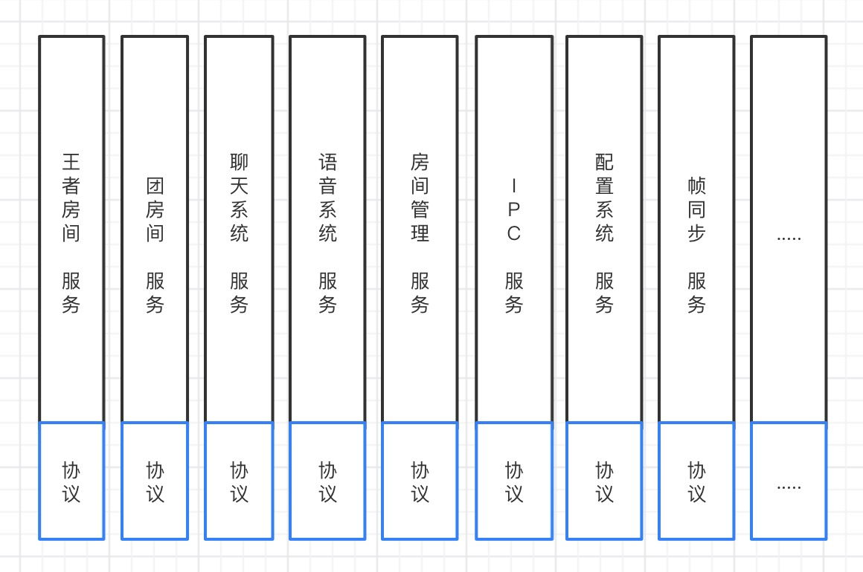
服务间通信

Slide 10
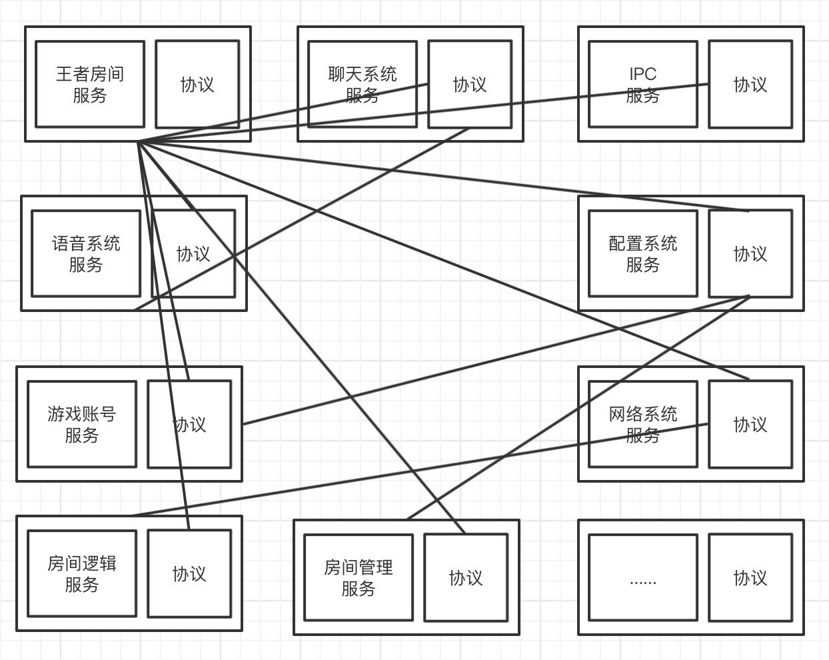
服务间通信

Slide 11
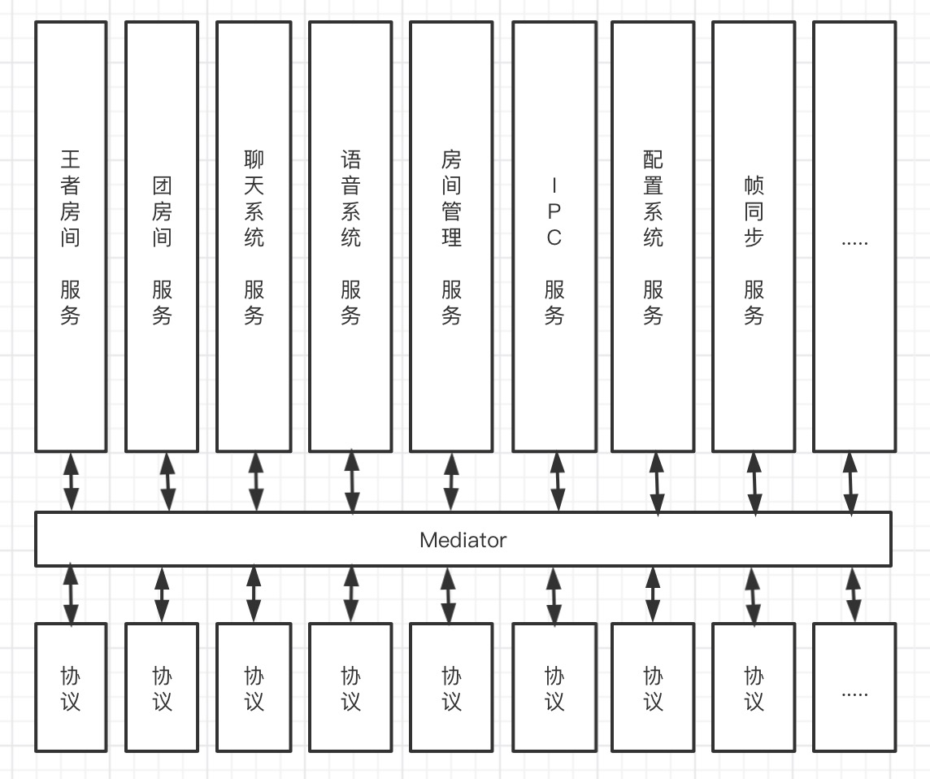
服务间通信

Slide 12
服务管理&质量保证
服务监控
服务问题定位
服务熔断、降级
服务测试

Slide 13
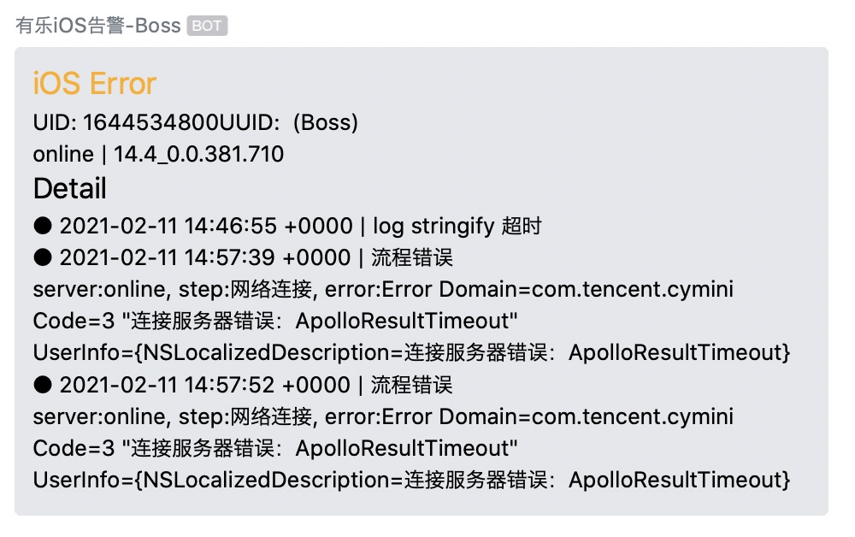
服务监控
根据服务内容制定不同的监控指标：内存占用、网络流量、磁盘空间、卡顿、成功率等，统一上报接口到 MTA，供后续分析
需要实时报警的，会上报到企业微信 bot

Slide 14
服务问题定位
服务日志带 tag 输出，方便过滤
重点服务日志分文件输出，方便定位问题

Slide 15
服务熔断、降级
服务熔断：当多次访问一个服务失败时，应该熔断，直接返回错误
网络服务因为网络问题，多次失败，等待网络恢复
语音因为第三方服务出问题，不要无谓重试
服务降级：当服务有多套方案时，可以降级到不完美方案
没有本地网络权限时，IPC(跨进程通信)可以由 WebSocket 方案改用 UDP 方案

Slide 16
服务测试
微服务架构下，测试分为三个层级：
端到端测试：覆盖整个系统，一般是直接跑功能
服务测试：针对服务协议接口进行测试
单元测试：针对代码单元进行测试

Slide 17
服务案例：iOS跨进程通信方案（IPC）
需求背景：为了更好的开黑体验（比如拉起王者后能直接开始游戏、更好的小组语音交流等），需要直接与王者客户端进行实时双向通信。
iOS 下 IPC 方案：
URL Scheme：没法双向通信
PasteBoard：没法双向通信
Keychain：没法实时通信

Slide 18
服务案例：iOS跨进程通信方案（IPC）
另辟蹊径：Local Socket
一个进程在本地的端口port进行TCP/UDP的bind和listen，另外一个进程对端口port发起相应连接
优点：灵活，只要连接保持着，随时都可以传任何数据，而且带宽足够大
缺点：要通信的另外一方具备在后台运行的权限（后台保活策略）

Slide 19
WebSocketConnector

Slide 20
WebSocketConnector
通信安全，数据加密
Sec-WebSocket-Protocol 子协议验证 bundle id
SSL Pinning 防止中间人攻击
数据完整性
Heart Beat & Ping Pong
断线重连，重发
本地网络权限
降级到 UDP 方案

Slide 21
UDPConnector

Slide 22
扩展性
多协议扩展：TCP、UDP、HTTP、WebSocket、MultiCast
多 App 支持：
已接入王者上线并开源

Slide 23
系统成果
微服务化游戏联机对战系统

Slide 24
系统总结
微服务化架构在客户端的全新尝试
整体灵活性高，服务组件完全隔离，松耦合，更好地持续交付
可测试性高，每个服务组件可以单独测试，保证质量
扩展性高，每个服务组件可以单独扩展
易开发性高，开发范围更小，减少开发人员之间的协调

Slide 25
二、基于 WebAssembly 的热更新方案

Slide 26
iOS热更新方案研究
JS：源代码 -> JS，解释执行（JSPatch）
审核风险，大概率被拒
Lua：源代码 -> Lua，解释执行（WaxLua）
审核风险，功能不全，需要手写 Lua 代码
AST Interpreter：源代码 -> AST，解释执行（OCRunner）
执行效率低，比 JS 慢 5 倍
LLVM IR Interpreter：源代码 -> IR，解释执行
格式不稳定，Surface Area 巨大，虚拟机实现困难，效率不会高
自定义指令虚拟机：源代码 -> 自定义指令汇编，解释执行（OCS）
格式稳定，精简指令，优化空间大
没有审核风险

Slide 27
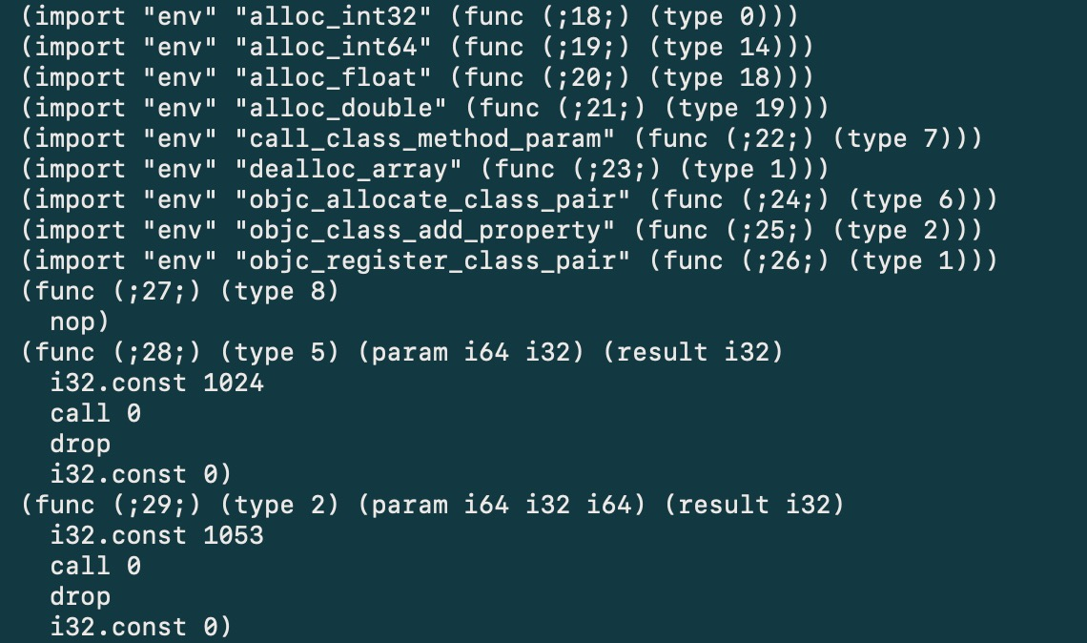
不用重复造轮子：WebAssembly
类 LLVM IR 格式文件
格式稳定(MVP)，新功能承诺向后兼容
指令足够精简，操作码只有 1 个字节
一地址指令

Slide 28
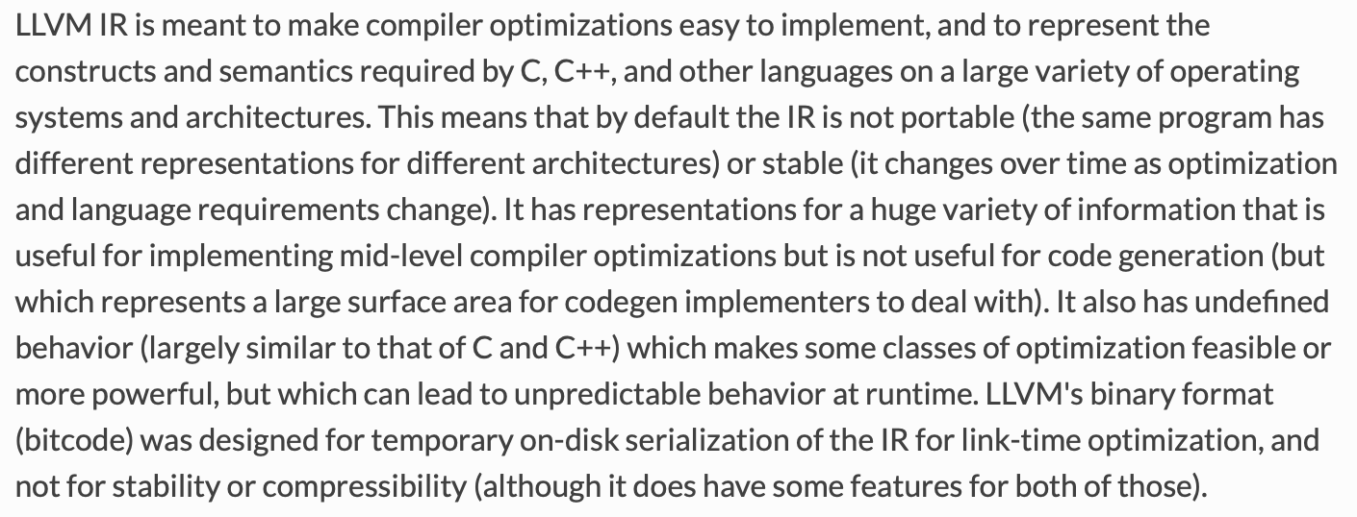
不用重复造轮子：WebAssembly
比 LLVM IR 更适合

Slide 29
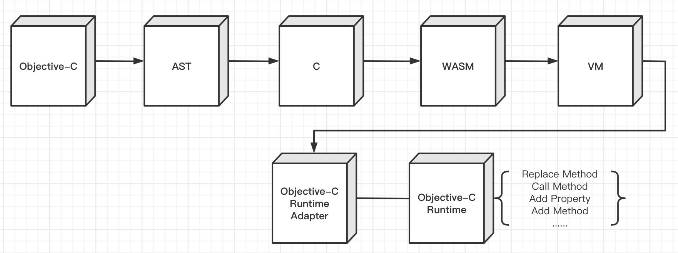
热更新整体流程
疑问点：
为什么要先转成 C 代码
为什么不直接解释执行 C 代码

Slide 30
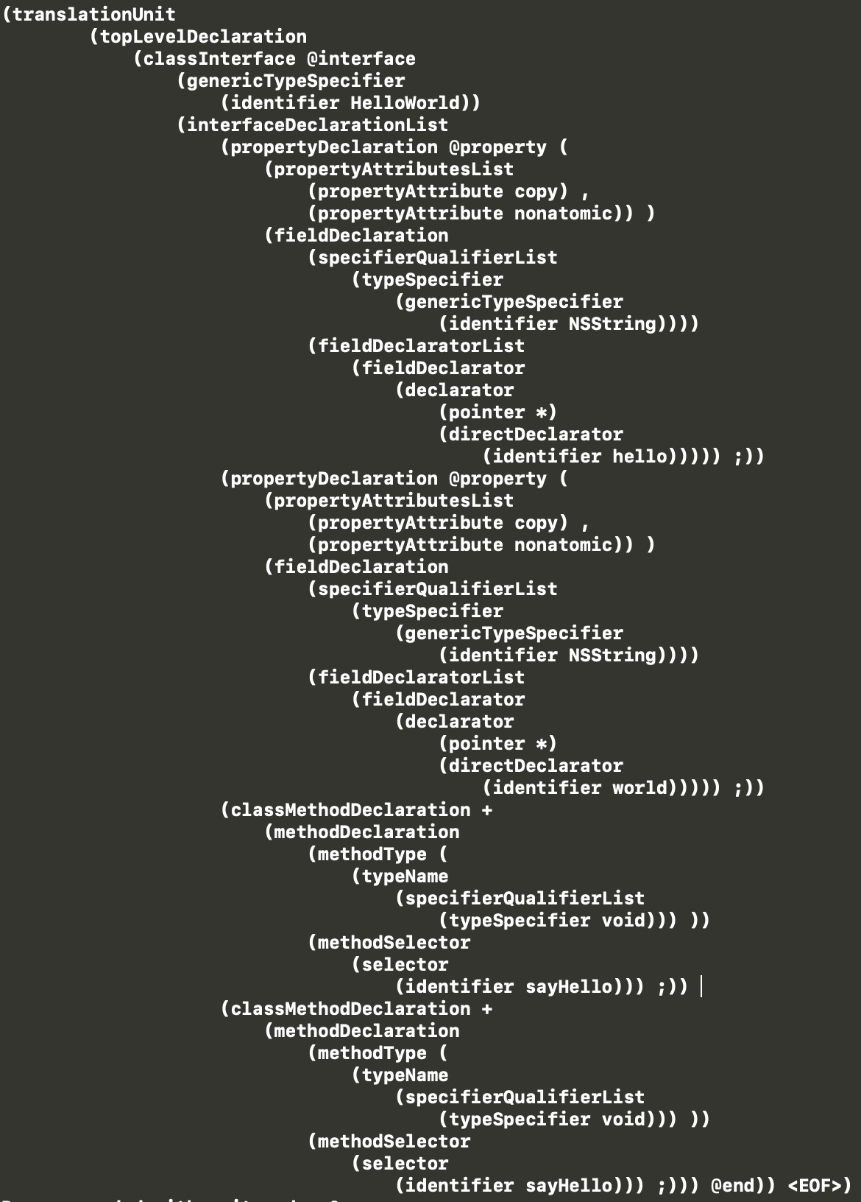
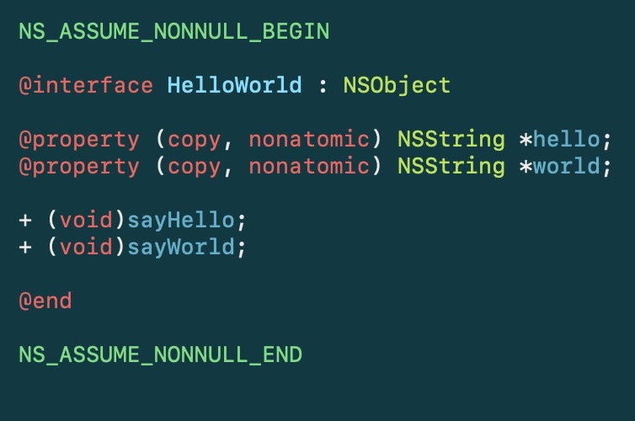
生成 AST：Objective-C -> AST
Antlr4

Slide 31
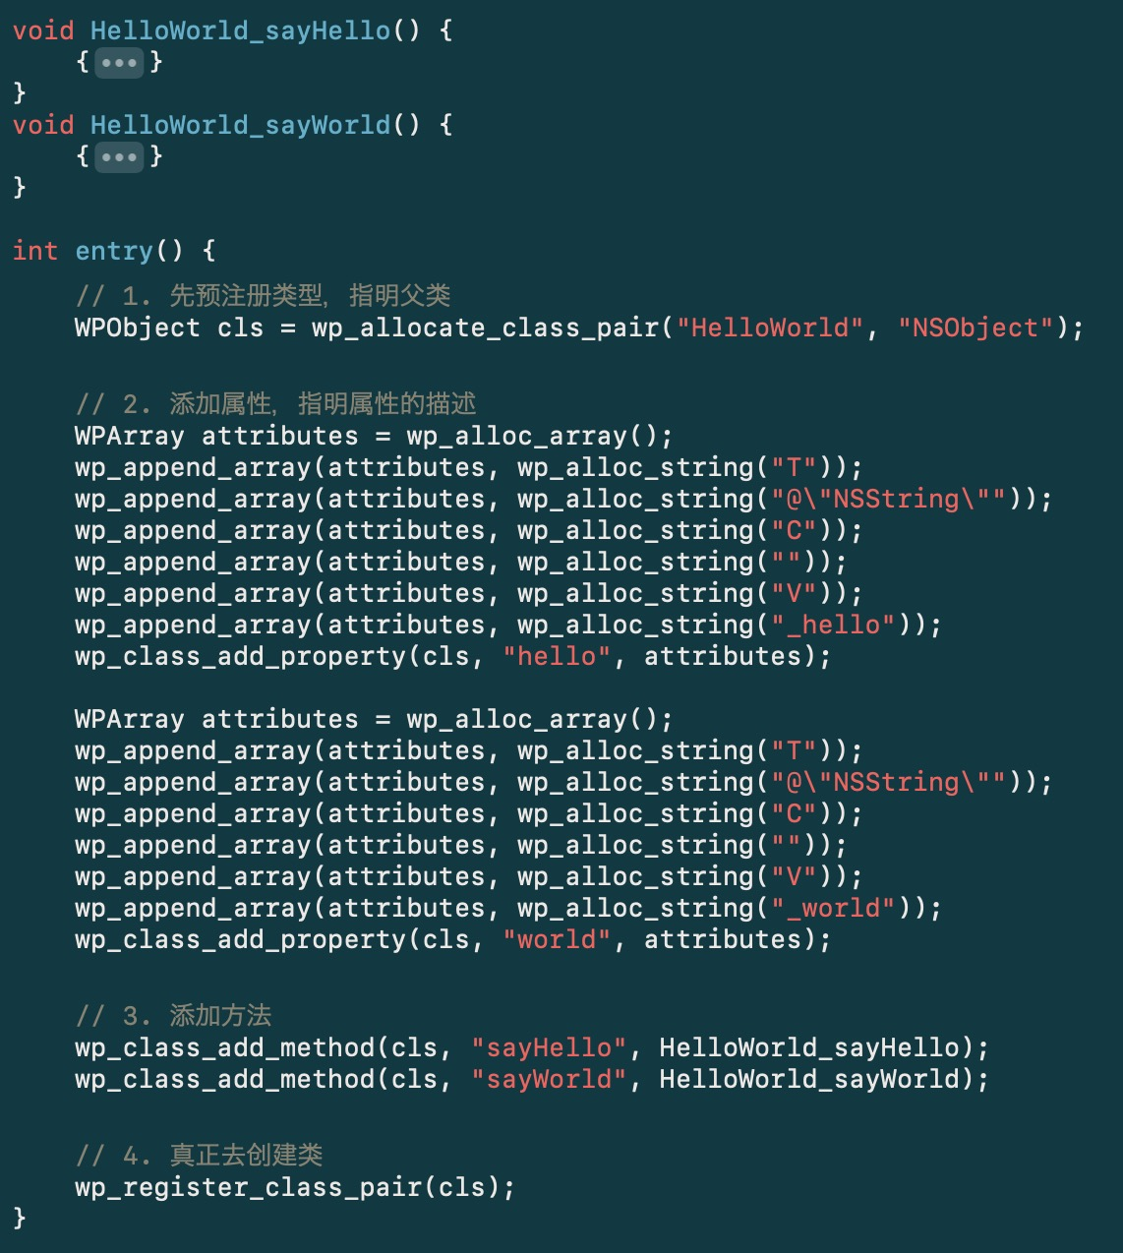
生成 C 代码：AST -> C

Slide 32
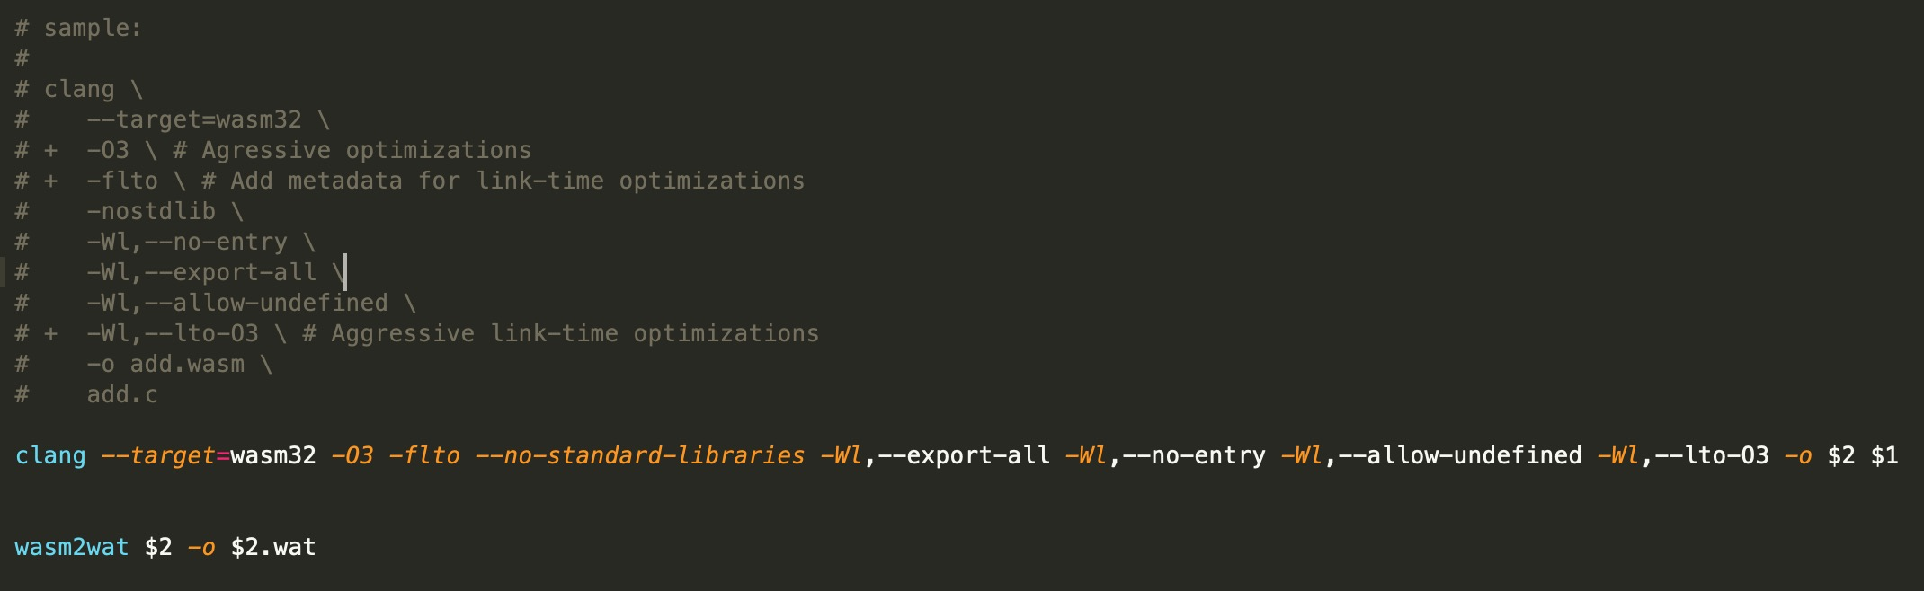
C 语言编译成 WASM 文件

Slide 33
虚拟机类型
树遍历虚拟机：早前版本的JavaScriptCore和CRuby
AST 树状遍历
实现起来简单，执行起来效率较低，移植性好
栈机模型虚拟机：CPython、JVM
适用一地址或者零地址指令集，生成的指令多
实现起来简单，执行起来效率不高，移植性好
寄存器模型虚拟机：JSCore、Dalvik VM
适用三地址或者二地址指令集
实现起来麻烦，执行效率高，移植性不好
编译型虚拟机
编译到中间代码(JIT)；编译到机器码(V8)
实现难度大，执行效率最高，移植性不好

Slide 34
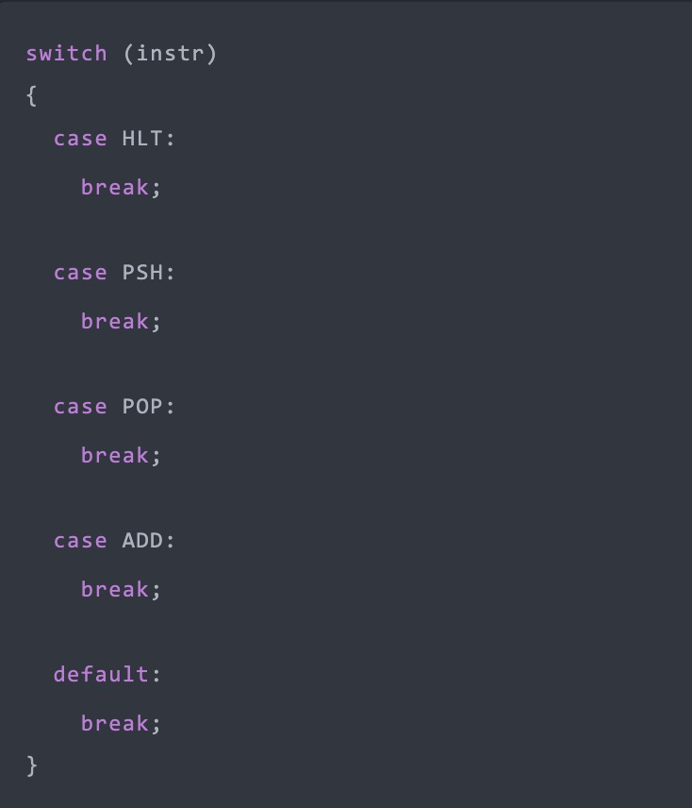
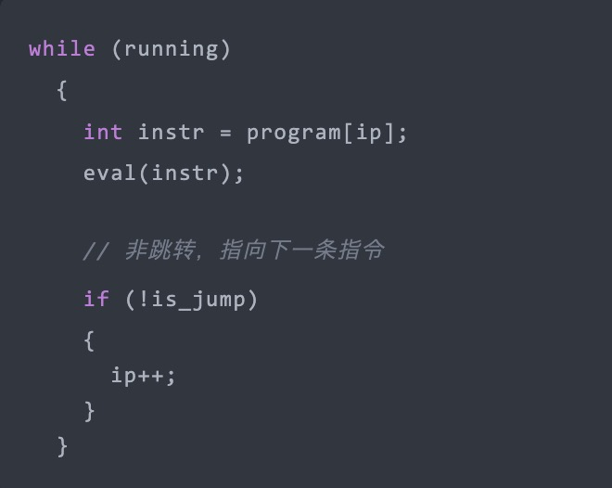
WASM虚拟机：一地址指令解释器
通常解释器逻辑
Overhead：Branch Misprediction

Slide 35
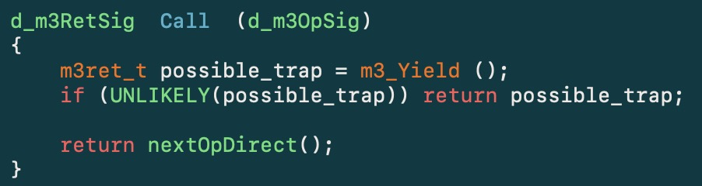
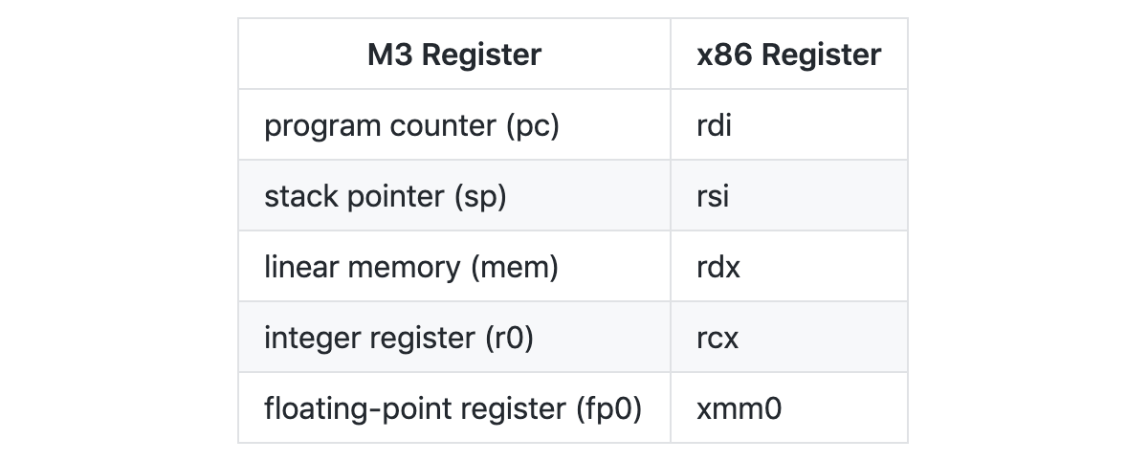
WASM虚拟机：WASM3
Meta Machine：预先将函数调用抽象成 Operation
分支预测：Operation 调用下一个 Operation
基于寄存器虚拟机：虚拟寄存器对应物理寄存器

Slide 36
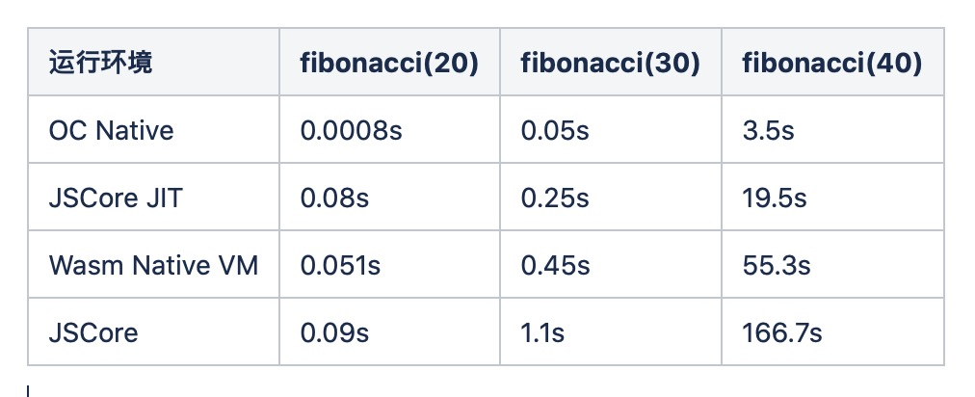
执行效率
iPhone 5上测试数据

Slide 37
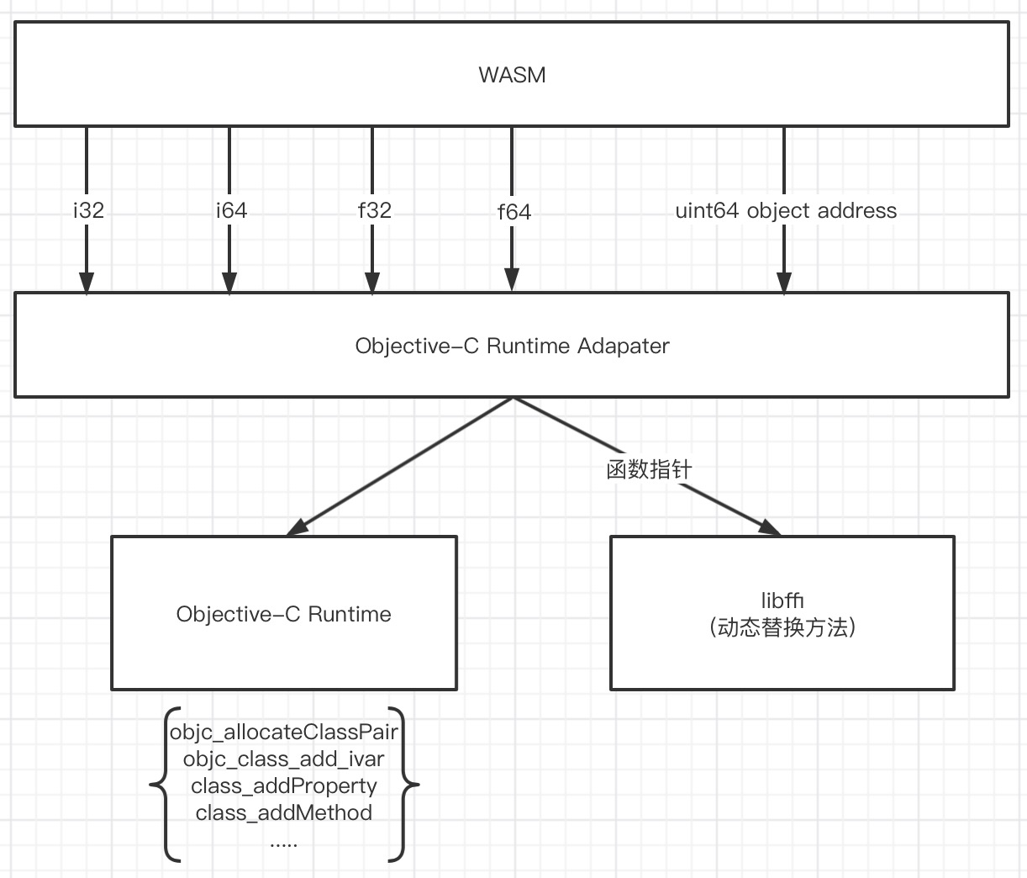
WASM虚拟机对接 OC Runtime
对接 OC Runtime

Slide 38
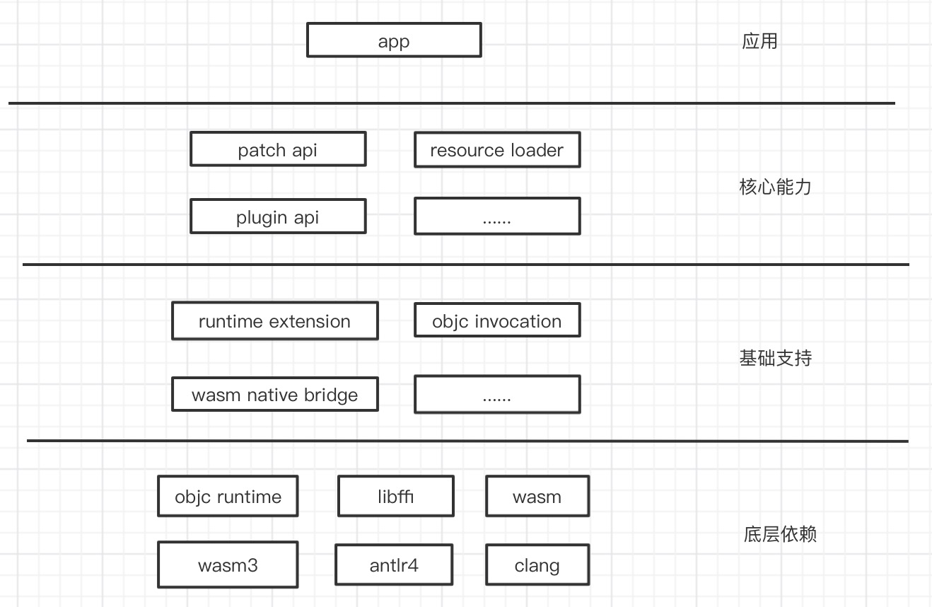
整体架构图

Slide 39
方案总结
一种全新易用的热更新方案
直接编写 OC 代码
发布方便
运行稳定，效率高
待完成的工作：
支持更多 OC 语法、特性
完整打包加密发布流程
跳过编译成 C 语言的步骤，直接生成 wasm 文件
支持 Swift
……

Slide 40
专业影响力和贡献
KM分享
新视野产品组 iOS 编码规范
监控预警系统接口上报策略
UIScrollView进阶
新人培养
实习生洪志凌(zhilinghong)顺利留用
校招生彭汉斌(bentleypeng)顺利转正
个人荣誉
2019、2020年均获四星考核

Slide 41
Thanks

